Slide 1
Universidad Autónoma del Estado de México
Facultad de Medicina
Título: “BIOENERGÉTICA”
Unidad de aprendizaje: Bioquímica II
Programa educativo: Licenciatura en Nutrición
Espacio académico: Facultad de Medicina
Responsable de la elaboración:
Dra. en C. Q. Martha Liliana Palacios Jaimes
Fecha de elaboración: Septiembre 2017

Slide 2
Justificación académica
El estudio de la Bioenergética dentro de la unidad de aprendizaje de Bioquímica II, permite al alumno adquirir el conocimiento y entendimiento de las transformaciones de energía de los principales energéticos del cuerpo humano, tales como hidratos de carbono, lípidos y proteínas. El conocimiento de las diversas rutas catabólicas, desde glucolisis, beta-oxidación y ciclo de Krebs hasta terminar con fosforilación oxidativa, le permitirá conocer la forma en como el cuerpo humano transforma la energía almacenada a través de estos ciclos hasta la obtención de energía química en forma de ATP.

Slide 3
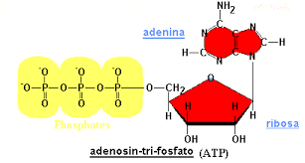
Introducción
Bioenergética: Aplicación de la Termodinámica en los sistemas biológicos, esto incluyen todas las transformaciones de energía que se producen en los seres vivos. Donde existe un intermediario común en los intercambios de energía, el Trifosfato de Adenosina (ATP) de ahí que en forma clásica la Bioenergética se ocupe del estudio de los mecanismos de síntesis de ATP.

Slide 4
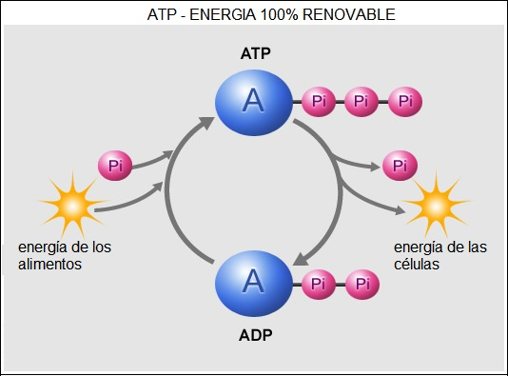
CICLO DEL ATP
El catabolismo produce energía, y esta se consume en varios tipos de procesos, es necesario contar con uno o más mecanismos de acoplamiento que permitan transportar la energía de los procesos que la producen, a los que la consumen. El mecanismo de acoplamiento más usado por las células es mediante intermediarios de alta energía que se sintetizan durante el catabolismo, almacenando parte de la energía liberada, y se degradan en el anabolismo, liberando dicha energía. El más importante en los procesos de transferencia de energía es el Adenosintrifosfato, Trifosfato de Adenosina o ATP

Slide 5
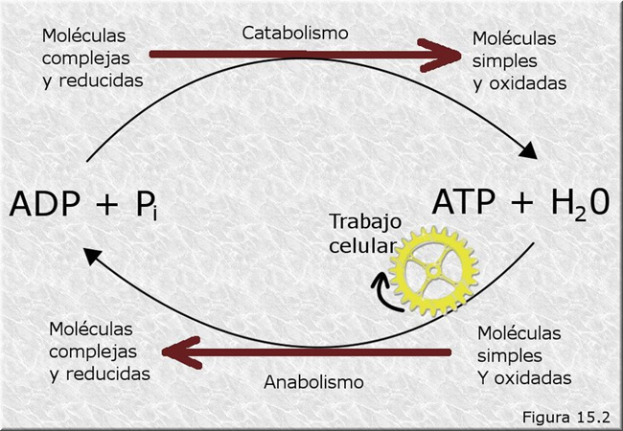
Ciclo del ATP

Slide 6
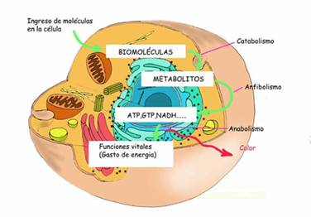
Metabolismo
Se denomina metabolismo al conjunto de reacciones químicas enzimáticamente catalizadas que tienen lugar en la célula, una actividad química altamente ordenada cuyo objetivo es la correcta manipulación de la materia y la energía por parte de la célula para así mantener el estado vital.

Slide 7
RUTAS METABÓLICAS
Una ruta o vía metabólica es una secuencia ordenada de reacciones en las que el producto final de una reacción es el sustrato inicial de la siguiente, los compuestos intermedios de la ruta se denomina metabolitos. Cada una de las reacciones de una ruta metabólica esta catalizada por un enzima específica. Para aumentar la eficacia de las rutas, las enzimas que participan se asocian y forman complejos multienzimáticos.

Slide 8
Ciclo energético celular
Los seres vivos son sistemas termodinámicos que disipan energía. Esta energía proviene de la degradación de los alimentos que consumen, la cual se lleva a cabo en un conjunto de reacciones que incluyen hidrólisis, rompimiento y oxido-reducción, al cual denominamos Catabolismo.

Slide 9
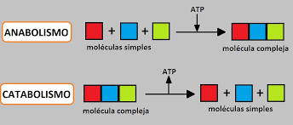
Por otra parte, un sistema consume energía para la realización constante de varios tipos de trabajo, mecánico, osmótico y químico, entre otros. Este último incluye la formación constante de nuevas moléculas, en las reacciones que constituyen el Anabolismo. Catabolismo y Anabolismo son las dos etapas del Metabolismo de todas las células.

Slide 10
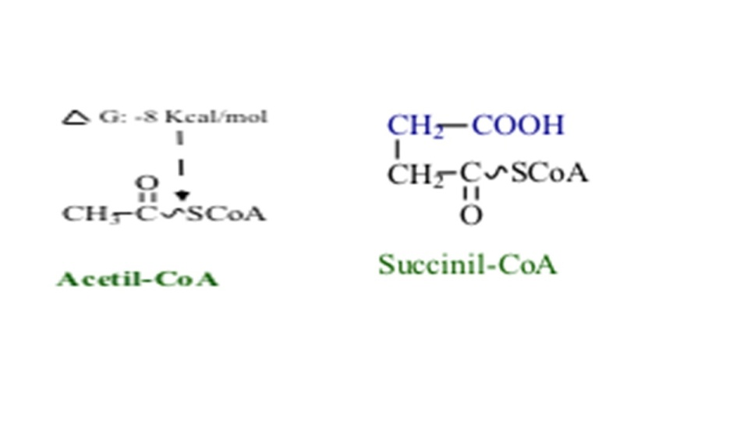
COMPUESTOS DE ALTA ENERGÍA
Compuestos que por degradación de su enlace produce mas de 5 kcal/mol, representado por el simbolo ∽.
Fosfato de creatina
Acetil-CoA
Fosfoenolpiruvato
1,3-Difosfoglicerato

Slide 11
REACCIONES DE OXIDOREDUCCIÓN
Las vías catabólicas incluyen diversas reacciones de oxidoreducción, esto es, reacciones en las que los electrones son transferidos de un compuesto a otro. Los electrones pueden ser transferidos solos (como e-), como parte de un átomo de hidrogeno (H+ + 2e-). Un electrón transferido en cualquiera de estas formas se conoce como un equivalente reductor.

Slide 12
Tres coenzimas son especializadas en el transporte de electrones:
Nicotinamida adenindinucleotido (NAD)
Fosfato de nicotinamida adenindinucleotido (NADP)
Flavin adenindinucleotido (FAD)

Slide 13
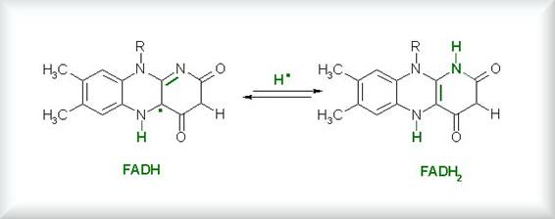
Tanto NAD como NADP aceptan un ión hidruro para convertirse en NADH y NADPH, respectivamente; el FAD acepta dos átomos de hidrógeno, formando FADH₂.

Slide 14
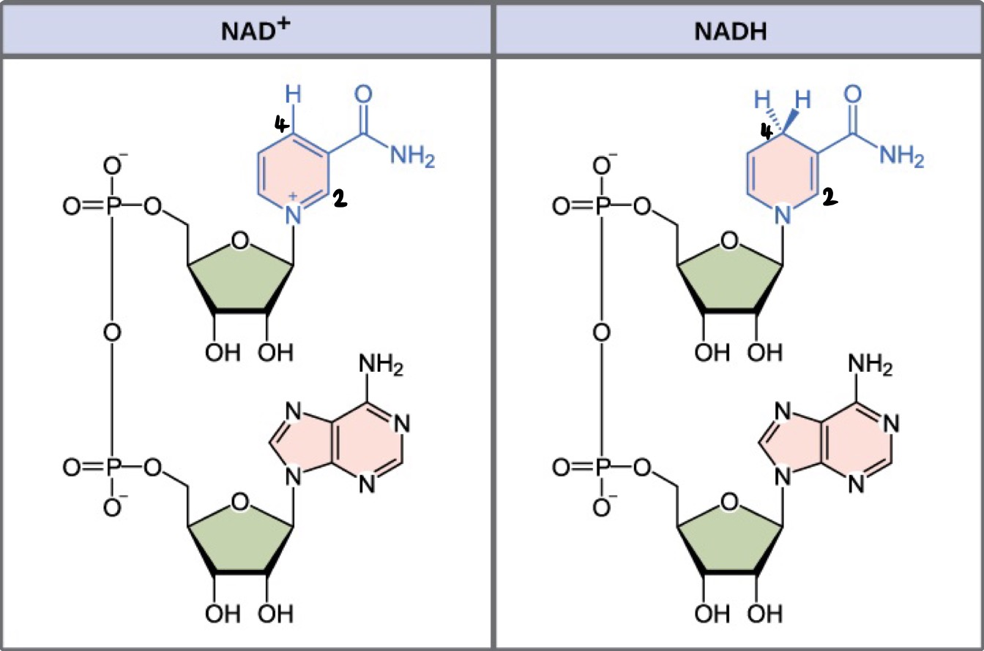

Slide 15
VÍAS CATABÓLICAS
Los primeros pasos en el catabolismo de los monosaráridos, glucosa, fructosa y galactosa se realizan por las enzimas de la Glucolisis. La vía glucolitica convierte a estos azucares en piruvato, un ácido de tres carbonos y emplea la energía liberada en el proceso para fosforilar ADP a ATP y reducir NAD a NADH. El piruvato prosigue su metabolismo a un fragmento activado de dos carbonos, acetil-CoA, en un proceso que genera NADH.

Slide 16
Los ácidos grasos son catabolizados por la vía B-oxidación, los productos de esta vía son acetil_CoA, NADH y FADH₂.
La acetil-CoA producidas por estas vías es oxidada a CO₂ por una serie de enzimas que juntas forman el ciclo de ácido cítrico. Además de CO₂ este ciclo produce NADH, FADH₂ y un compuestro de alta energía, trifosfato de guanosina (GTP)

Slide 17
El catabolismo de los aminoácidos se inicia por una serie de vías donde los aminoácidos son desaminados y convertidos a acetil-CoA, piruvato e intermediarios del ciclo del ácido cítrico.
NADH y FADH₂ producidos por glucolisis, B-oxidación y ciclo del ácido cítrico son oxidados de nuevo al donar sus electrones a una cadena que los transporta, que a su vez los transfiere al O_{2,} en una ruta llamada fosforilación oxidativa.

Slide 18
GLUCOSA,GALACTOSA FRUCTOSA
ACIDOS GRASOS
1. GLUCOLISIS
2. Β-OXIDACIÓN
NADH
ATP
PIRUVATO
NADH
FADH₂
NADH
Acetil-CoA
3. CICLO DE KREBS
GTP
NADH FADH₂
4. FOSFORILACIÓN OXIDATIVA
O₂
H₂O
ATP

Slide 19
1. GLUCÓLISIS

Slide 20
Los pasos iniciales en el catabolismo de la glucosa están a cargo de las enzimas de la glucólisis en citoplasma. La reacción global de esta vía es:
            2ADP + Pi 2ATP
Glucosa 2 Piruvato
          2NAD⁺ 2 NADH + 2H ⁺

Slide 21
La glucolisis se divide en dos fases: una que consume ATP y otra que lo produce. En la primera fase, el ATP se utiliza para convertir una molécula de glucosa a dos de un azúcar fosforilado de tres carbonos. Y una segunda donde esta triosa es convertido a Piruvato y la energía libre se emplea para fosforilar ADP a ATP.

Slide 22
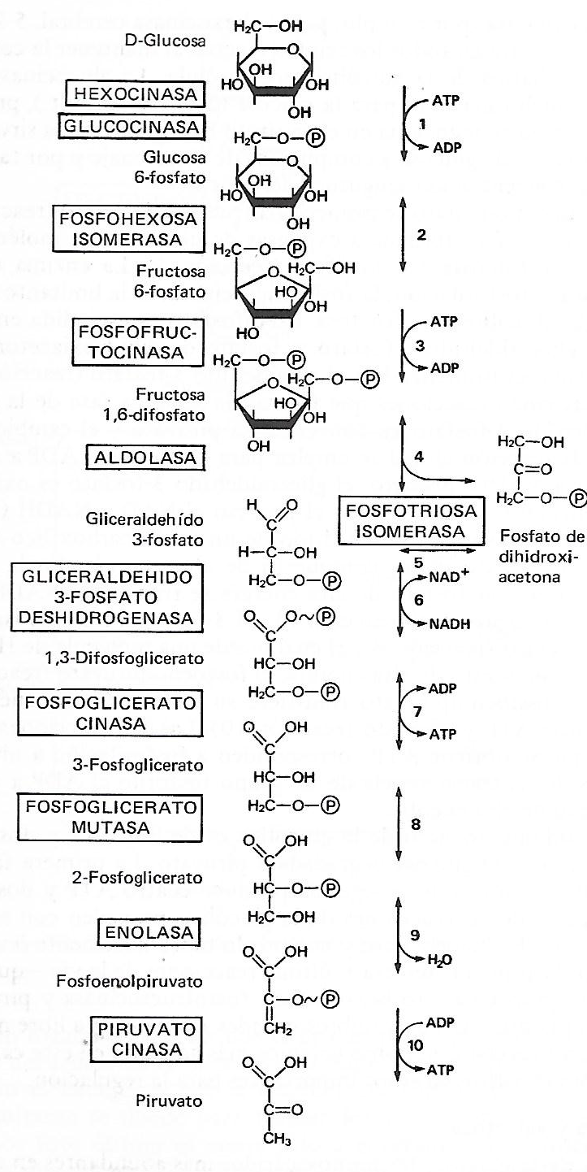
GLUCOLISIS
PRIMERA ETAPA
SEGUNDA ETAPA

Slide 23
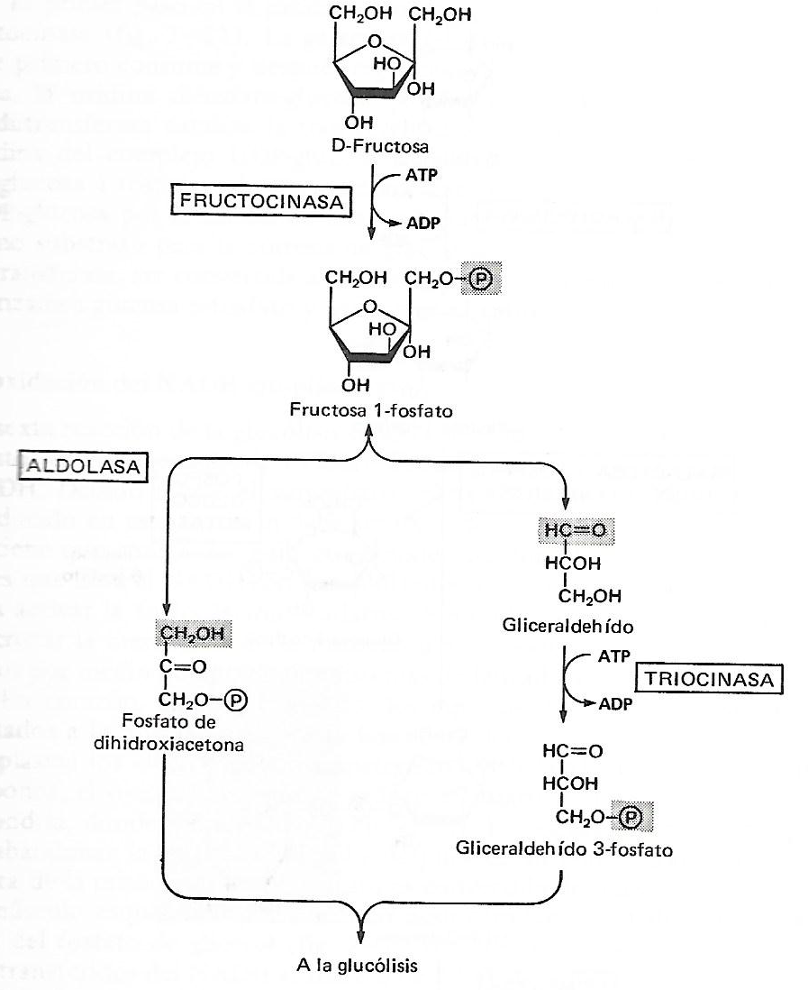
FRUCTOSA

Slide 24
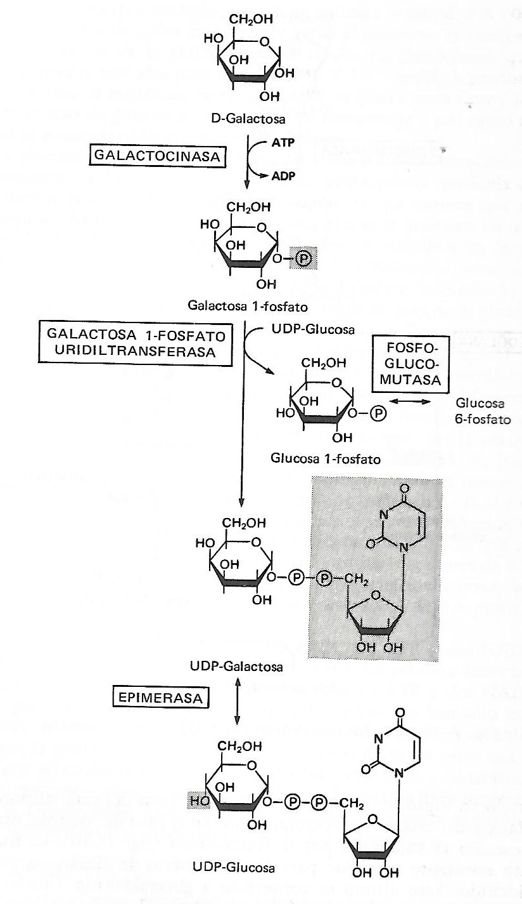
GALACTOSA

Slide 25
Reacción No. 6 Glucolítica
Reoxidación NADH

Slide 26
Reoxidación del NADH citoplasmático
Sexta reacción de la Glucólisis
Suministro de NAD es limitado, por lo que el NADH debe ser oxidado nuevamente para continuar la reacción.
Bajo condiciones aerobias, los equivalentes reductores del NADH deben ser transportados a la mitocondria, sin embargo éste es incapaz de cruzar la membrana mitocondrial.
Por lo tanto se hace uso de lanzaletas.

Slide 27
Corazón, hígado y riñones, los equivalentes reductores son transportados a la mitocondria por la lanzaleta de malato.
El músculo esquelético y el encéfalo usan lanzaleta de glicerol.

Slide 28
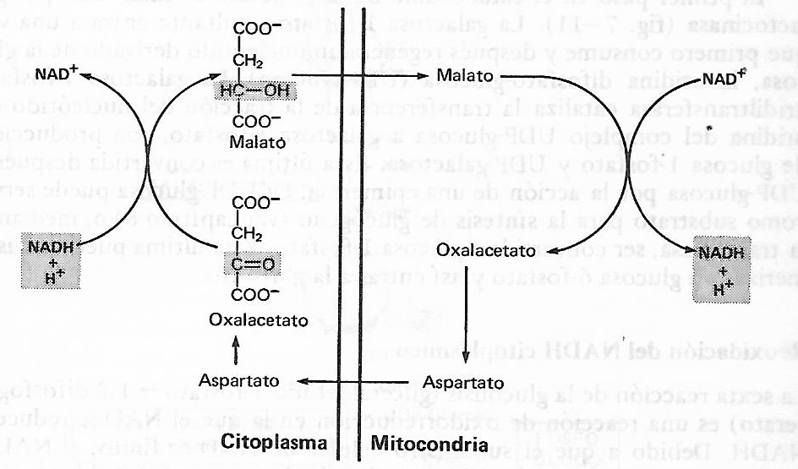
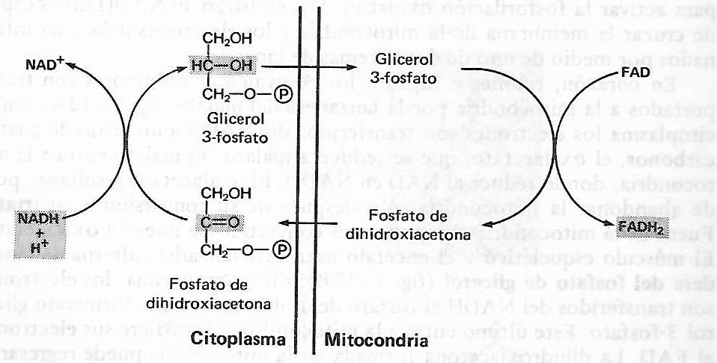
LANZALETA DE MALATO
LANZALETA DE FOSFATO DE GLICEROL

Slide 29
CICLO DE CORI ( ciclo del ácido láctico)
En el músculo en contracción, el oxigeno no pude ser suministrado a la mitocondria con rapidez para oxidar de nuevo todo el NADH, en estas condiciones, los equivalentes reductores son exportados del músculo al hígado.
La lactato deshidrogenasa cataliza la transferencia de los equivalentes reductores del NADH al piruvato formando lactato.

Slide 30
El lactato abandona el músculo y es llevado en la circulación al hígado. Ahí la lactato deshidrogenasa cataliza la transferencia de los electrones de regreso al NAD, formando de nuevo piruvato.
El piruvato así formado puede utilizarse para sintetizar glucosa por gluconeogénesis.
La glucosa entra de nuevo a la circulación y puede regresar a la célula muscular. La función del Ciclo de Cori, es transferir el exceso de equivalentes reductores del músculo al hígado.

Slide 31
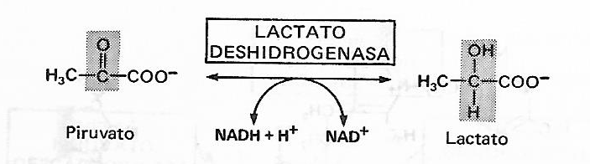
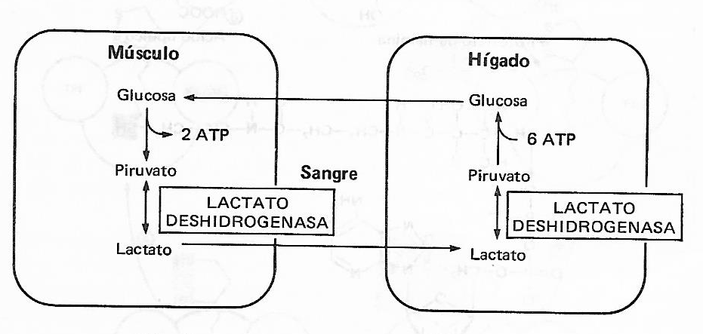
La lactato des- hidrogenasa cataliza la reducción de piruvato para formar lactato
CICLO DE CORI O CICLO DEL ÁCIDO LÁCTICO

Slide 32
COMPLEJO DE LA PIRUVATO DESHIDROGENASA

Slide 33
El piruvato es transportado al interior de las mitocondrias, donde es descarboxilado y oxidado.
Esta reacción es catalizada por un complejo multienzimatico, que incluye tres enzimas y utiliza cinco coenzimas diferentes: NAD, FAD, pirofosfato de tiamina, ácido lipoico y coenzima A (CoA)

Slide 34
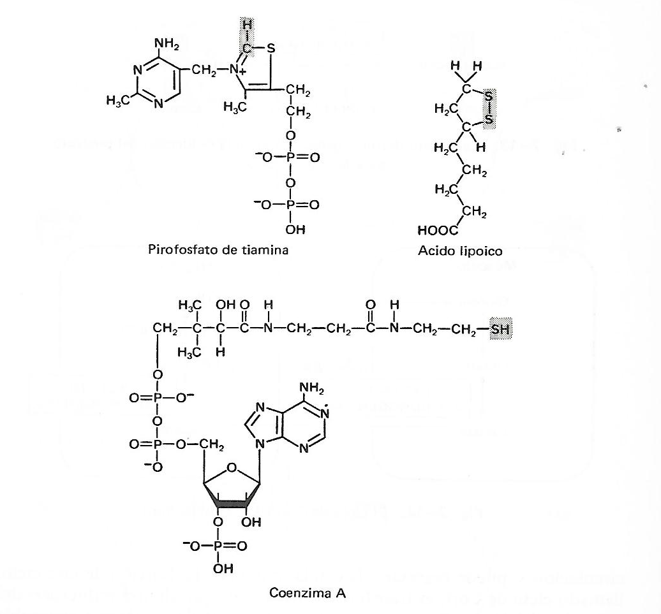
COENZIMAS

Slide 35
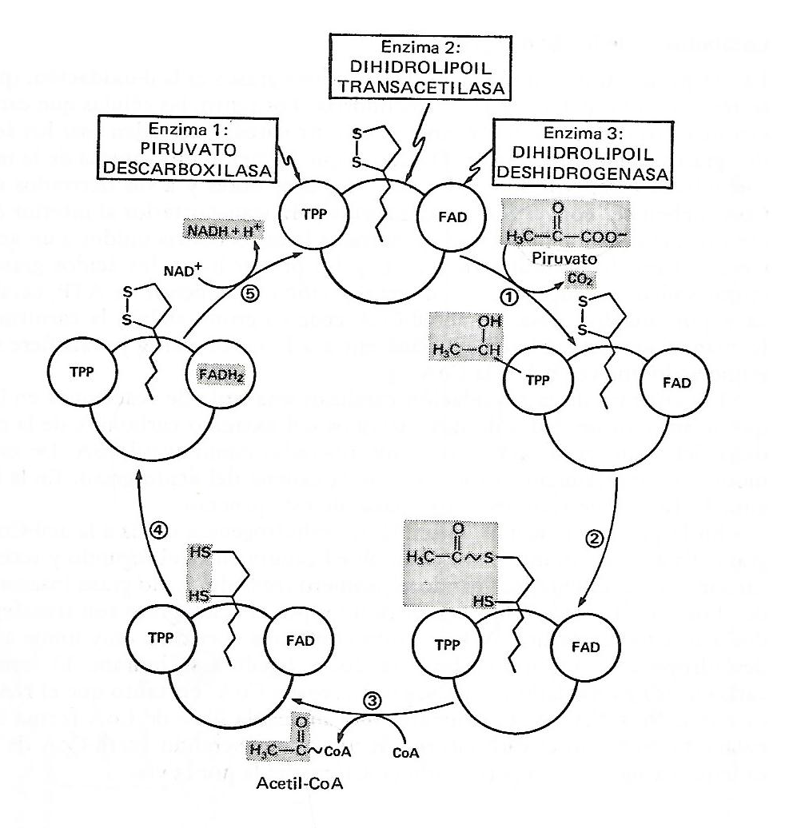
COMPLEJO DE LA PIRUVATO DESHIDROGENASA

Slide 36
2. BETA-OXIDACIÓN

Slide 37
La vía principal del catabolismo de los ácidos grasos es la beta-oxidación.
Se realiza en la mitocondria.
El primer paso del catabolismo consiste en activar el ácido graso ya que este es impermeable a la mitocondria.
Los ácidos grasos activados entran a la mitocondria a través de un acarreador de carnitina.

Slide 38
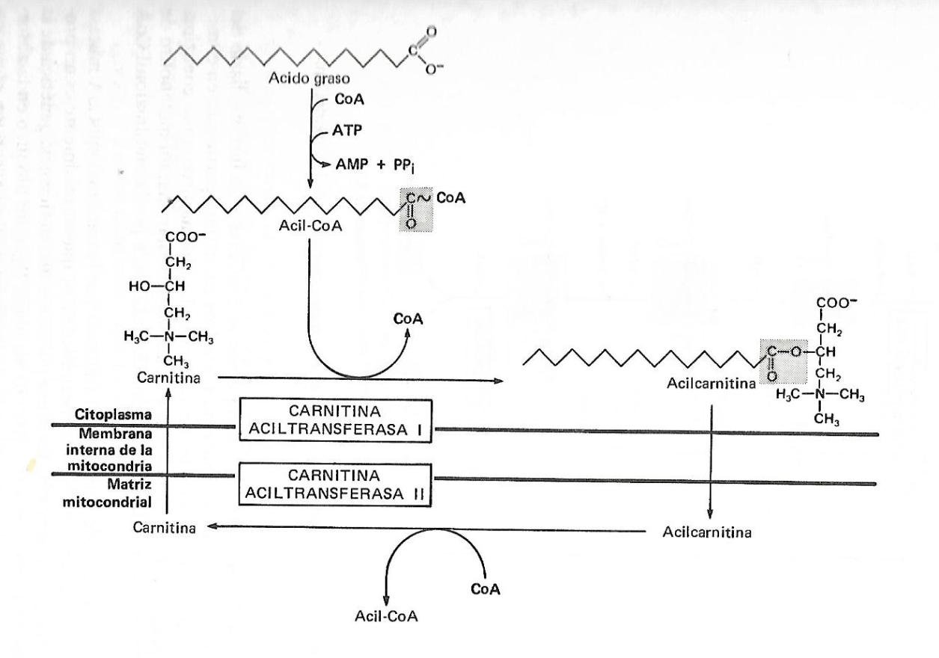
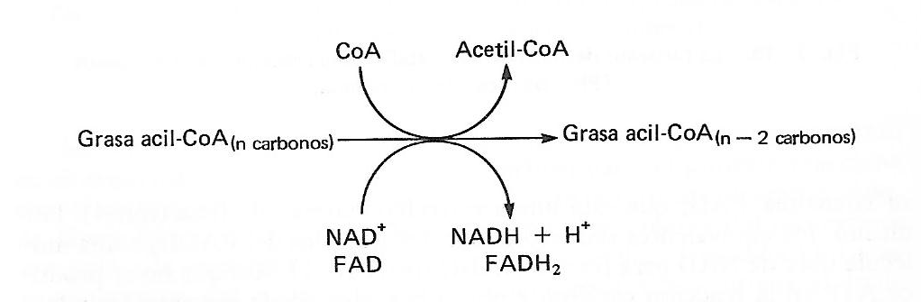
ACTIVACIÓN
REACCIÓN GLOBAL

Slide 39
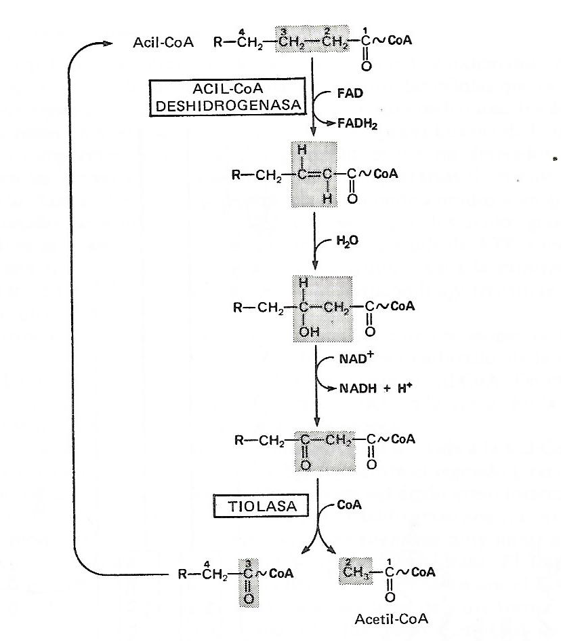
BETA-OXIDACIÓN

Slide 40
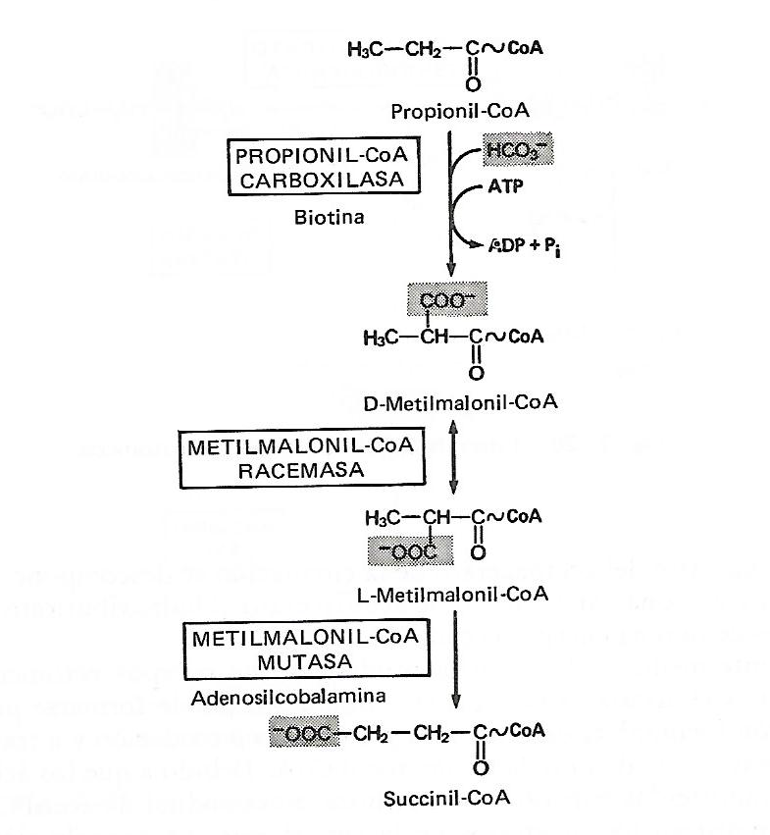
RUTA PROPIONIL-CoA

Slide 41
3. CICLO DE KREBS

Slide 42
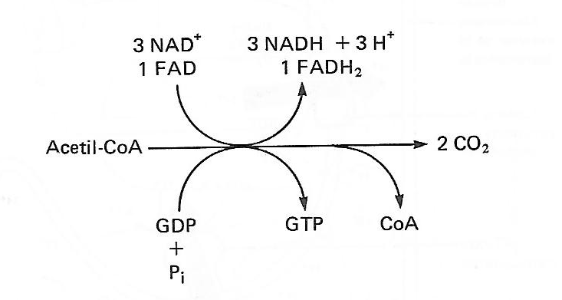
También llamado Ciclo de los ácidos tricarboxílicos o de Krebs.
Proporciona el medio para oxidar al acetil CoA generado por el catabolismo de los hidratos de carbono y los lípidos.
Se lleva acabo en la matriz y membrana interna de la mitocondria.
REACCIÓN GLOBAL

Slide 43
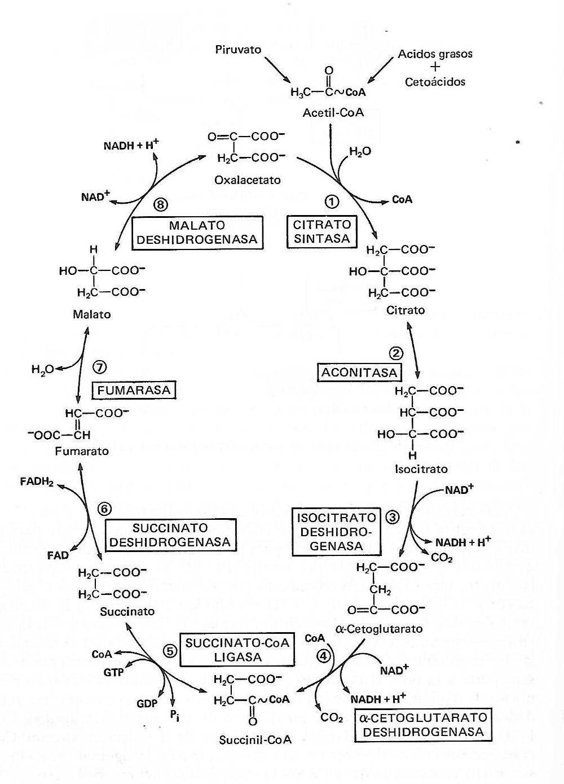
CICLO DE KREBS

Slide 44
4. FOSFORILACIÓN OXIDATIVA

Slide 45
En la etapa final del catabolismo de los energéticos, las coenzimas NADH y FADH₂, son oxidadas de nuevo y la energía liberada en el proceso se emplea en la fosforilación del ADP.
El proceso global, denominado fosforilación oxidativa, se desarrolla a través de la operación acoplada de dos componentes de la membrana interna de la mitocondria.

Slide 46
Cadena de transporte de electrones: conocida como cadena respiratoria. Utiliza la energía libre disponible de la oxidación de NADH y FADH₂ para crear un gradiente protónico transmembrana.
ATPasa mitocondrial: Emplea la energía almacenada en este gradiente para formar ATP a partir de ADP y Pi

Slide 47
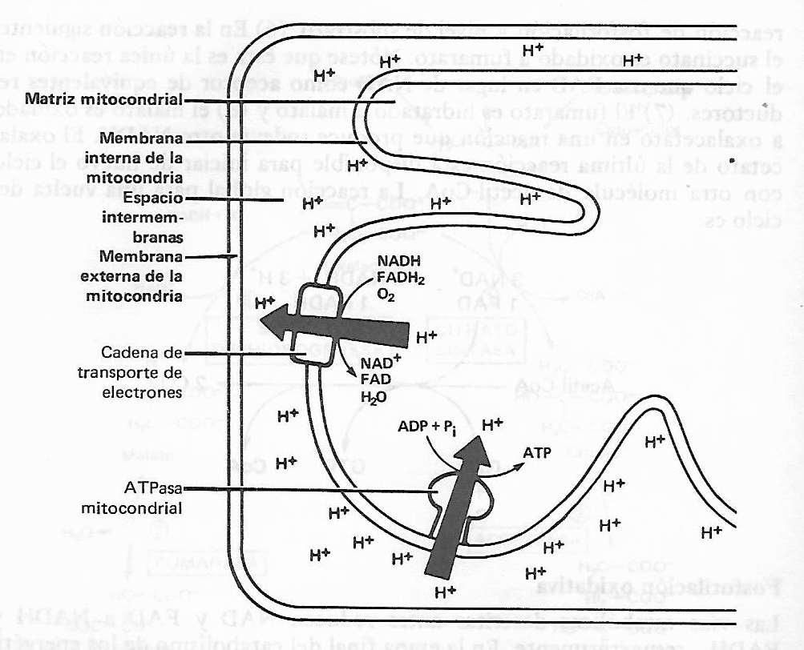
FOSFORILACIÓN OXIDATIVA: ATP asa mitocondrial y cadena de transporte de electrones

Slide 48
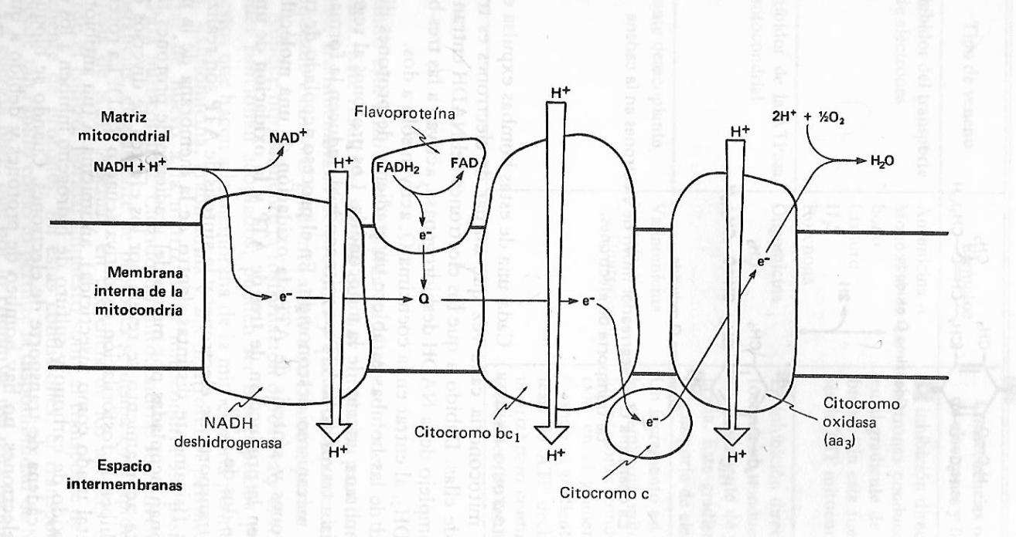
CADENA DE TRANSPORTE DE ELECTRONES

Slide 49
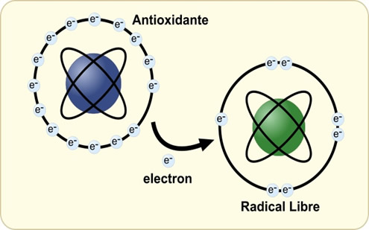
Radicales libres
Desde el punto de vista químico los radicales libres son todas aquellas especies químicas, cargadas o no, que en su estructura atómica presentan un electrón desapareado o impar en el orbital externo, dándole un configuración espacial que genera gran inestabilidad, señalizado por el punto situado a la derecha del símbolo.

Slide 50
Desde el punto de vista molecular son pequeñas moléculas ubicuitarias y difusibles que se producen por diferentes mecanismos entre los que se encuentran la cadena respiratoria mitocondrial, la cadena de transporte de electrones a nivel microsomal y en los cloroplastos, y las reacciones de oxidación, por lo que producen daño celular (oxidativo), al interactuar con las principales biomoléculas del organismo.

Slide 51
Las principales especies reactivas del oxígeno o sustancias prooxidantes son:
    Radical hidroxilo (HO)⁺
    Peróxido de hidrógeno (H₂O₂)
    Anión superóxido (O₂)
    Oxígeno singlete (¹O₂)
    Oxígeno nítrico (NO)
    Peróxido (ROO)
    Semiquinona (Q)
    Ozono

Slide 52
Bibliografía
McKee T, McKee, Bioquímica: las bases moleculares de la vida. McGraw-Hill. (2009). 2a. Edición.
R. J. Lehninger, A. L., Nelson, D. L., Cox, M. M., Cuchillo, C. M. Principios de bioquímica. Ed. Omega. (2009) 5a. Edición.
Montgomery, R. Harcourt-Brace. Bioquímica: Casos y texto. Harcourt-Brace. (1998).Barcelona: 6a. Edición
Murray K. R., Granner, D. K., Mayes, P. A., Rodwell, V. W. Bioquímica de Harper. Mc Graw Hill – Lange, (2012) 29a. Edición.

Slide 53
GRACIAS

